Slide 1

Defnyddi
o
berfau gorchmynnol
yn gywir.

Slide 2
Defnyddi
wch
ferfau gorchmynnol
yn gywir.

Slide 3
Gorchymyn
?
=
dweud wrth rhywun
beth i‘w wneud
(Command)

Slide 4

Mae hyn
yn cael effaith
ar ferfau…

Slide 5
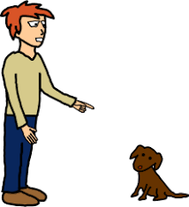

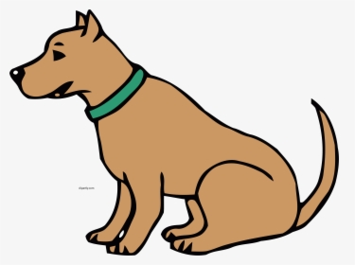
Eistedd
wch

Slide 6

Ymestynn
wch

Slide 7

Mae angen defnyddio
berfau gorchmynnol
mewn ryseitiau…

Slide 8
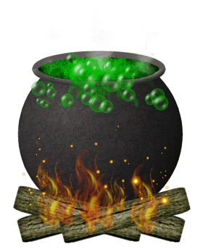
Coginiwch…
Ychwanegwch…
Cynheswch…
Cymysgwch…
Berwch…
Rholiwch…
Rhidyllwch…
Blaswch…
Torrwch…
Trowch…
Rhowch…
Taenwch…

